Slide 1
Formalización de Alojamiento Turístico

Slide 2
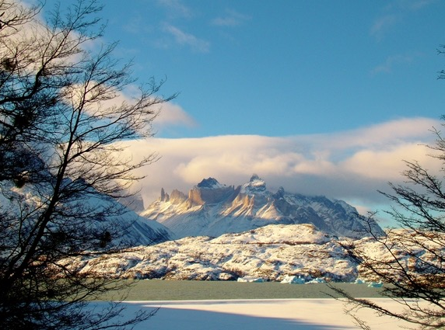
Diagnóstico
1.- Airbnb visibilizó un problema de formalización de alojamiento turístico.
2.- Clasificación según Decreto 222 es diferente a clasificación del SII (ciiu rev 3) y por ende de los Municipios.
3.- Hay situaciones problemáticas con reglamentos de co-propiedad.
4.- Departamento amoblado o turístico podría vulnerar ordenanza de Urbanismo y Construcción y Plan Regulador Comunal (cuando en rigor es un Apart Hotel).
5.- Disparidad normativa por Ordenanza Municipal.

Slide 3
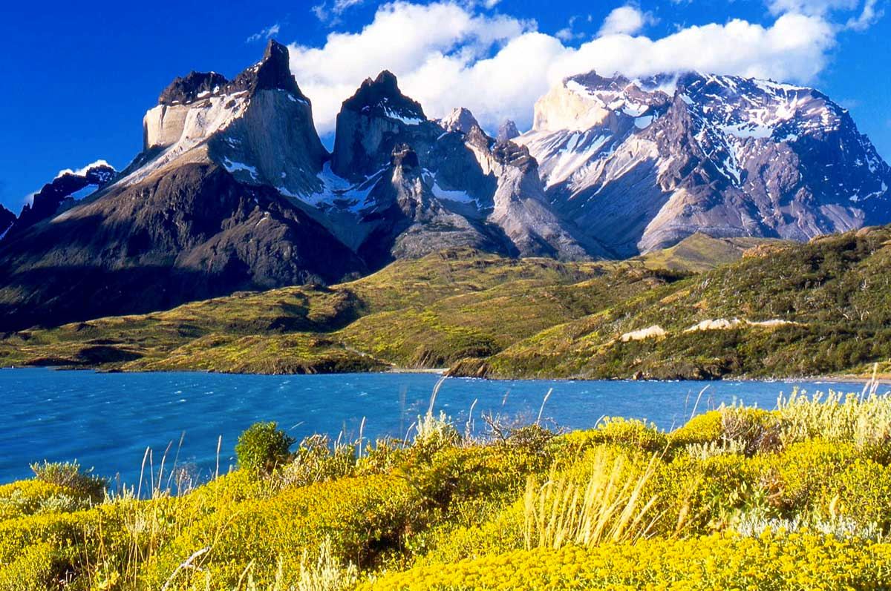
Crea desincentivo a la formalización

Slide 4
Ámbitos de acción en:
Propiedades con fines comerciales
No en segundas residencias
No en oferta de espacios residenciales
Diferenciar entre:
Pago de IVA
Impuesto a la Renta

Slide 5
Actores relevantes de la mesa:
SII - Fedetur
Municipios - Hoteleros
Subsecretaría - Chilesertur
Sernatur

Slide 6
Agenda de trabajo y tareas compartidas

Slide 7
Turismo
La industria del futuro
www.subturismo.gob.cl
@subturismo
Foto: Julien Falissard

